Slide 1
Муниципальное дошкольное образовательное учреждение «Детский сад №125 комбинированного вида»
ПРЕЗЕНТАЦИЯ
для детей средней группы (4-5 лет)
по художественно – эстетическому развитию
модуль «Аппликация»
тема «Ракета»
Подготовила: Гераева Е.В.,
воспитатель первой кв.категории
г.о. Саранск 2020

Slide 2
Среди поделок, посвященных Дню космонавтики, чаще всего можно встретить ракеты, которые делаются из различных материалов. Мы предлагаем эту поделку выполнить в технике оригами.

Slide 3
Для изготовления такой ракеты нам потребуется: — лист квадратной формы; — ножницы; — черный фломастер.

Slide 4
Берём квадратный лист бумаги.

Slide 5
Складываем пополам.

Slide 6
Потом каждую половинку ещё пополам.

Slide 7
Снова разворачиваем, при этом линии должны располагаться вертикально. В верхней части квадрата загибаем уголки к середине. Так мы формируем верх ракеты.

Slide 8
Теперь берём один край и прикладываем его к середине противоположной стороны.

Slide 9
Затем отгибаем от середины.

Slide 10
Берём за другой край и складываем их вместе. Вот что получилось.

Slide 11
Отгибаем от середины.

Slide 12
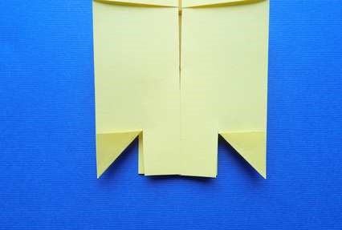
Делаем надрезы по бокам и отгибаем уголки.

Slide 13
Переворачиваем на другую сторону.

Slide 14
Рисуем иллюминаторы. Ракета готова!

Slide 15
Творческих ВАМ успехов

